Slide 1





Canción: Llora el teléfono
Interprete: Doménico Modugno
AUTOMATICO

Slide 2
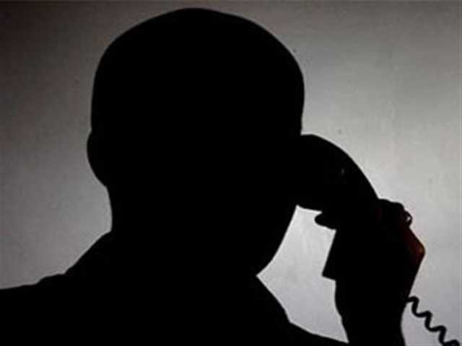
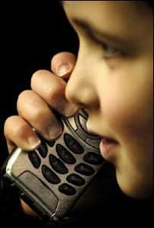
Diga.. Escucha ¿Mamá está ahí? Corre, y dile: "Mamá, ven, es para ti"

Slide 3
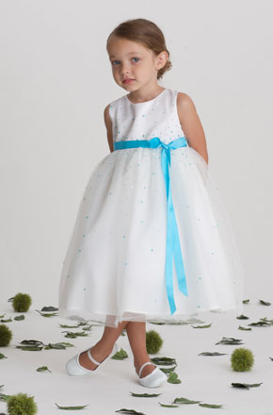

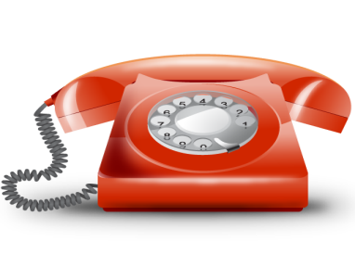
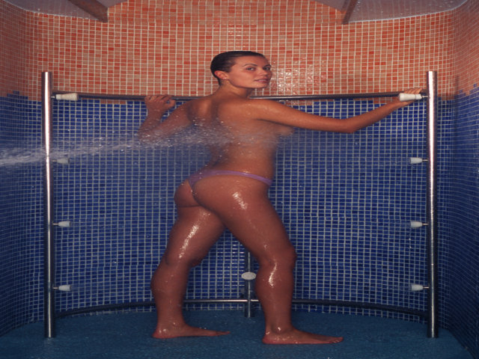
¡Ah! ¿Es el señor de la otra vez? Espera, voy a llamarla me parece que está en el baño y no sé si podrá venir.

Slide 4
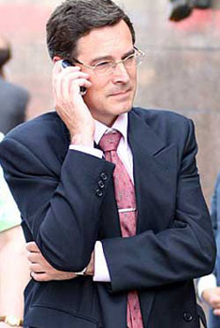
Dile, por favor, que es muy importante, que te oiga yo.

Slide 5

Oye, ¿tú le has hecho algo a mi mamá? Ella me hace siempre señas y me dice siempre bajito: "dile que no estoy".

Slide 6
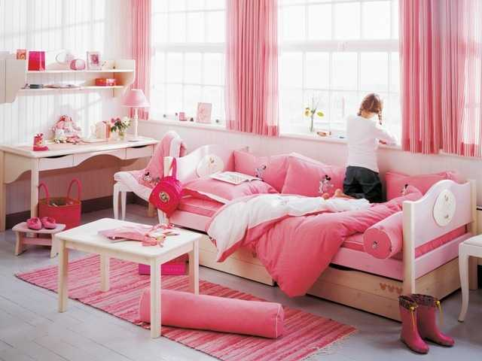
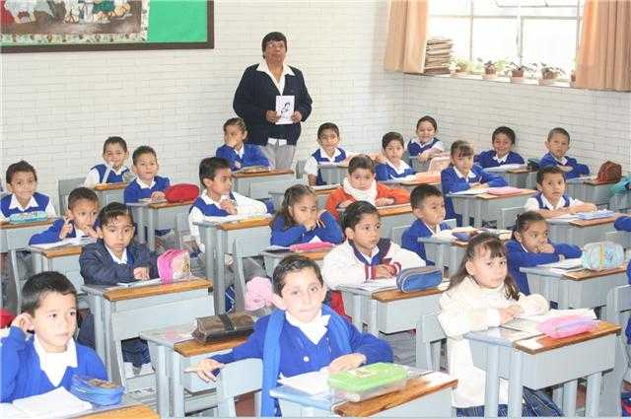


Y dime, tu casa como es, te gusta ir al cole, ¿Sabes ya leer? Sí, pero cuando mi mamá trabaja me lleva al colegio la vecina. , Mamá me firma el cuaderno, a las otras se lo firma su papá.

Slide 7
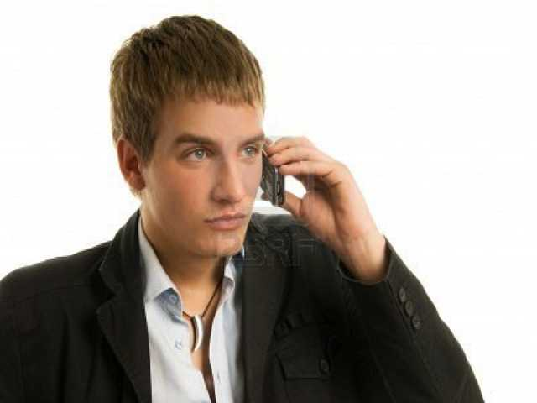

Dile qué triste estoy, desde hace ya seis años,, los mismos que tú tienes hoy., No, no. Yo tengo cinco años ¿pero di Tú conocías antes a mi mamá?, Ella nunca me habló de ti, espera

Slide 8
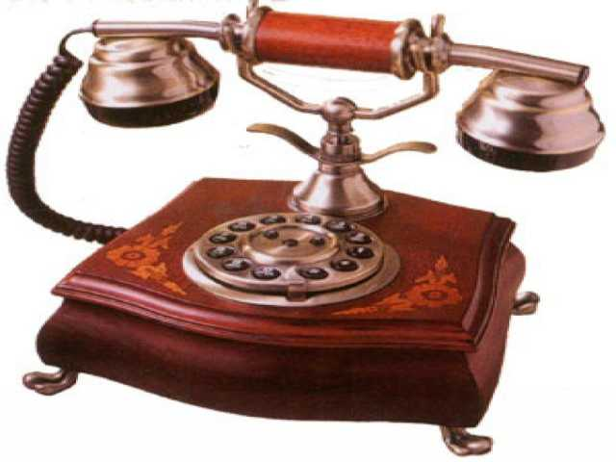

Llora el teléfono, y ella no está., El grito de mi amor, se muere en el auricular., Llora el teléfono. No cuelgues, por favor, que cerca estoy de ti, con nuestra voz.

Slide 9
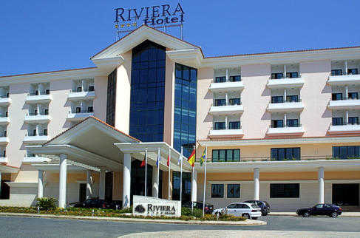
En julio ¿verdad que vas a estar en el hotel Riviera? ¿Te gusta el mar?

Slide 10
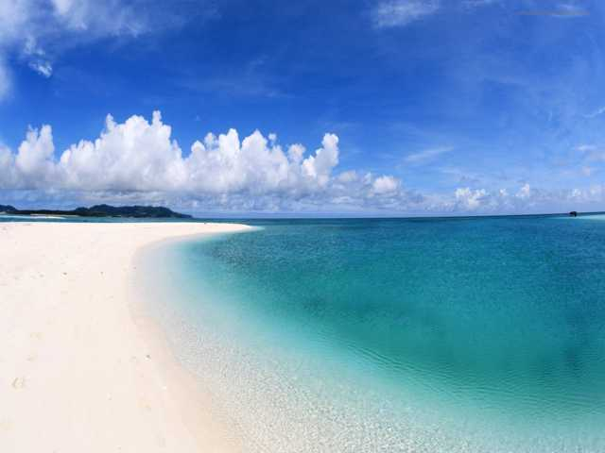

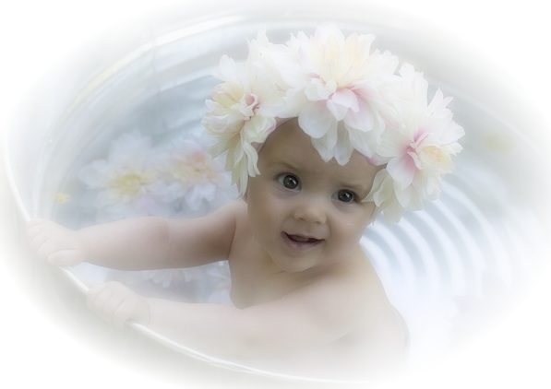
Oh -Sí, me gusta mucho bañarme, y ya sé nadar. Pero di ¿Cómo conoces tu el hotel Riviera? ¿Has estado allí alguna vez?

Slide 11
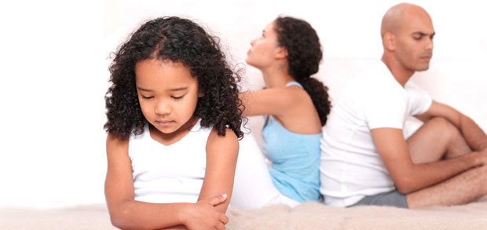
Que se sepa mi dolor, y que mi vida sois vosotras dos. ¿Tu nos quieres? si yo nunca te vi a, ti. ¿Qué te pasa? ¿Por qué has cambiado de voz? ¿Estás llorando? ¿Por qué?

Slide 12

Llora el teléfono, si ella no, está. El grito de mi amor, se muere en el auricular. Llora el teléfono. No cuelgues, por favor, que cerca estoy de ti, con nuestra voz. Hoy escúchame.

Slide 13
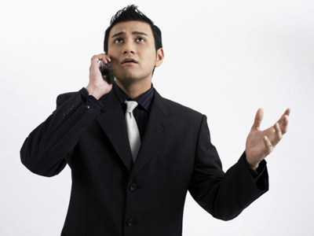

Llora el teléfono la última vez, ¿Porque?, porque mañana yo me marcharé. Dile que venga, Oye, se va! Vamos. ¡Insiste!, Ya se marchó Si se ha marchado, ya déjalo

Slide 14




Slide 15



Accede a la sección que desees desde aquí:
Propia Creación
De la Red
Dedicatorias | Fechas Especiales | Graciosos
Historia y Arte | Lugares | Musicales
Naturaleza y Ciencias | Política | Reflexión
Religiosos | Románticos | Salud
Dedicatorias | Fechas Especiales | Graciosos
Historia y Arte | Lugares | Musicales
Naturaleza y Ciencias | Política | Reflexión
Religiosos | Románticos | Salud
Si deseas recibir pps periódicamente en tu correo electrónico subscríbete aquí:

